Slide 1
CAPITULO 4
C ONTROL GENETICO DE LA FUNCION CELULAR Y LA HERENCIA
ALINE VALENTINA LOPEZ GUTIERREZ

Slide 2
INTRODUCCION
Nuestra información genética se encuentra almacenada
en la estructura del acido desoxirribonucleico (DNA).
El gen es la unidad de herencia que se transmite de
generación en generación.
La formación de un nuevo organismo a partir del huevo
monocelular fertilizado, se denomina cigoto.

Slide 3
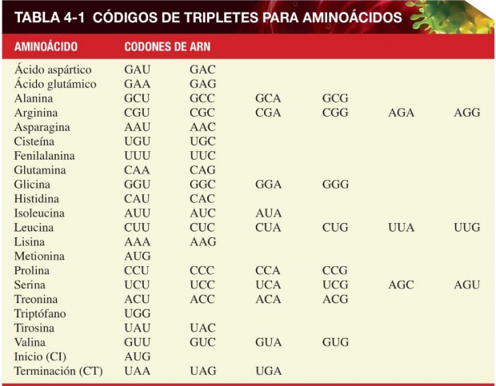
ESTRUCTURA Y FUNCIÓN DEL ADN:
El ADN es una molécula bicatenaria con una estructura en doble hélice. Contiene cuatro bases nitrogenadas (adenina, timina, guanina y citosina) que se emparejan específicamente (A-T, G-C) y que transportan la información genética.

Slide 4
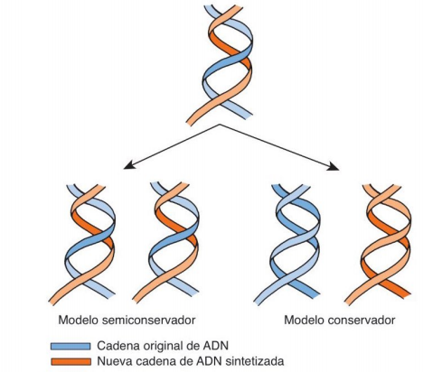
Replicación del ADN:
Durante la división celular, el ADN se replica de forma semiconservadora, lo que significa que cada cadena original sirve de plantilla para una nueva cadena complementaria.}

Slide 5
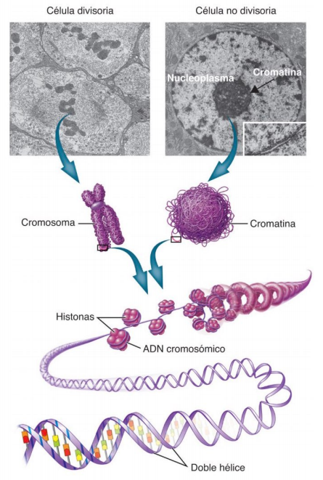
Empaquetamiento del ADN:
El ADN se organiza en cromatina dentro del núcleo, enrollándose alrededor de proteínas llamadas histonas. Esto facilita el ajuste del ADN en el núcleo y también ayuda a regular la expresión génica.
Cada célula somática humana posee 23 pares de cromosomas, uno de cada progenitor. De estos, 22 pares son autosomas y un par corresponde a los cromosomas sexuales (XX en mujeres y XY en hombres). Los genes se organizan de forma lineal a lo largo de cada cromosoma, que contiene una hélice continua de ADN. El cromosoma más largo alberga una hebra de ADN de más de 7 cm, y si se uniera el ADN de todos los cromosomas, alcanzaría cerca de 2 metros de longitud.

Slide 6
Mutaciones y reparación del ADN:
A veces ocurren errores durante la replicación del ADN, conocidos como mutaciones. Afortunadamente, existen mecanismos de reparación del ADN que corrigen la mayoría de los errores, evitando consecuencias negativas como el cáncer.

Slide 7
Variabilidad genética:
Aunque el genoma humano es casi idéntico entre individuos (99.9%), pequeñas variaciones genéticas son responsables de las diferencias en rasgos físicos, comportamientos y susceptibilidad a enfermedades.

Slide 8
De genes a proteínas:
El ADN codifica para la síntesis de proteínas, pero es el ARN el que media este proceso, en el cual el ARN mensajero (ARNm) lleva las instrucciones del ADN al ribosoma, donde se lleva a cabo la traducción para formar proteínas.

Slide 9
ARN y su papel en la síntesis de proteínas:
Hay varios tipos de ARN (ARNm, ARN ribosómico y ARN de transferencia) que trabajan juntos en la síntesis de proteínas. El ARNm lleva la información del ADN, el ARNr forma parte del ribosoma, y el ARNt transporta los aminoácidos necesarios para la proteína.

Slide 10
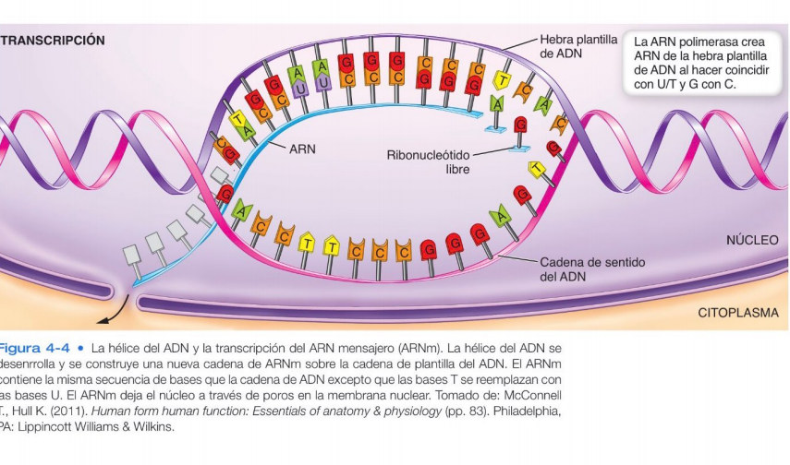
Transcripción
La transcripción es el proceso de sintetizar ARN a partir de ADN.

Slide 11
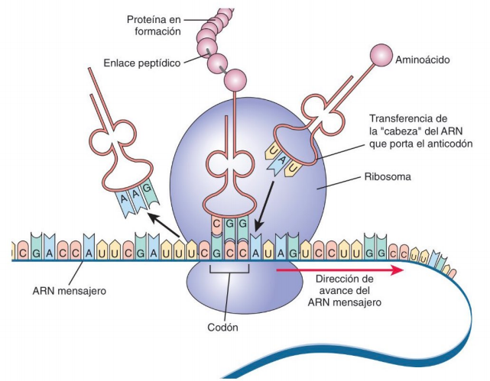
Traducción
el ARNm es leído por los ribosomas para ensamblar la proteína correcta

Slide 12
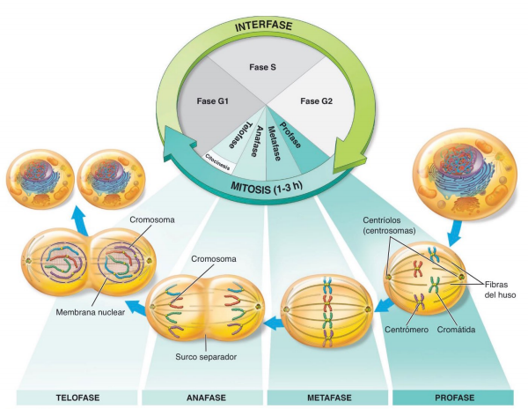
División Celular
Los seres humanos presentan dos tipos de división celular:
Mitosis: Proceso en el que las células somáticas se duplican, generando células hijas con 23 pares de cromosomas idénticos a la célula original.
Meiosis: Ocurre en células germinales para la formación de gametos (óvulos y espermatozoides). Se divide en meiosis I y meiosis II.
En meiosis I, los cromosomas homólogos se emparejan formando tétradas y pueden intercambiar segmentos de ADN mediante recombinación genética, aumentando la variabilidad.
En meiosis II, las cromátidas hermanas se separan, produciendo células con 23 cromátidas monocatenarias.
Espermatogénesis: Produce cuatro espermatozoides funcionales.
Ovogénesis: Produce un solo óvulo viable y varios cuerpos polares no funcionales.

Slide 13
Cromosoma
La citogenética estudia la estructura y número de los cromosomas.
Los cromosomas se pueden observar en metafase tras detener la división celular con colchicina y teñirlos para ver sus bandas características.
Se clasifican en metacéntricos, submetacéntricos y acrocéntricos, según la posición del centrómero.
Cada cromosoma tiene un brazo corto (p) y un brazo largo (q).
Los telómeros permiten la replicación completa del ADN en los extremos del cromosoma.
La posición de los genes se indica con un código basado en el cromosoma, brazo, región y banda (ejemplo: Xp22).

Slide 14
¡GRACIAS!
www.unsitiogenial.es

